Slide 1
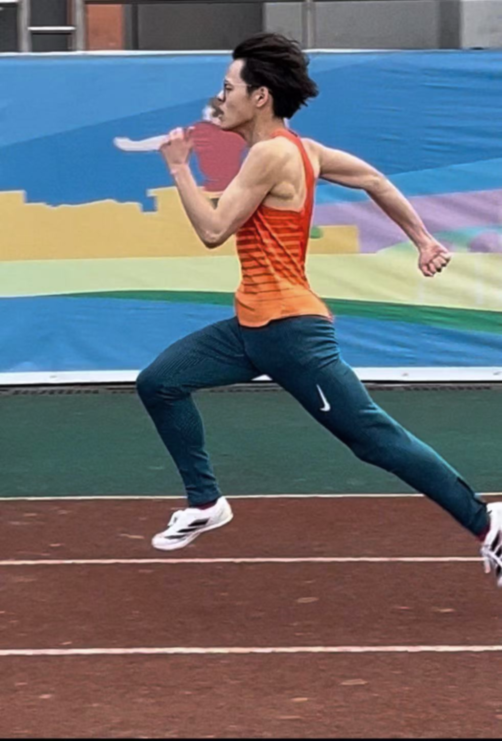

智云体育
——高校体测信息管理系统
组号
G03
团队成员
蔡懿，周昕，周梦诚

Slide 2

目录
01
07
代码实现
项目概述
02
项目计划与进度
08
测试环节
03
项目可行性分析
09
文档管理与版本控制
04
10
项目部署与运行
需求分析
05
11
项目总结
设计阶段
06
12
参考文献
界面原型设计

Slide 3
目录
01
07
代码实现
项目概述
02
项目计划与进度
08
测试环节
03
项目可行性分析
09
文档管理与版本控制
04
10
项目部署与运行
需求分析
05
11
项目总结
设计阶段
06
12
参考文献
界面原型设计

Slide 4

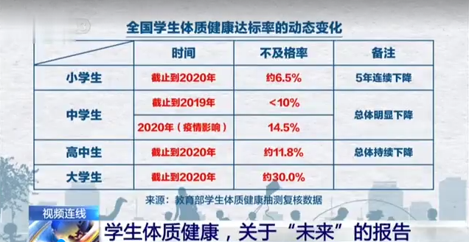


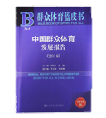
1.1项目背景
缺少运动和不科学运动，对青少年身体健康会造成巨大危害！
中国6-17岁、6岁以下儿童青少年超重肥胖率分别达到19%和10.4%。预计到2030年，我国7岁及以上儿童青少年超重肥胖率将增长至28%。
——中国居民营养与慢性病状况报告
全国的学生体质健康都不容乐观，且年级越高，孩子体质越不健康；其中以大学生体质健康不及格率最为严重，高达30%
——教育部学生体质健康复核数据
国家积极号召提升青少年体质，实现体教结合
《健康中国2030》战略
2018年《政府工作报告》
2021年《全民健身计划》
体教结合，全民健康
智能产业与体育产业相融合
提供全民健身智慧化服务

Slide 5
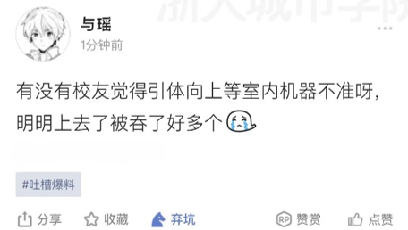
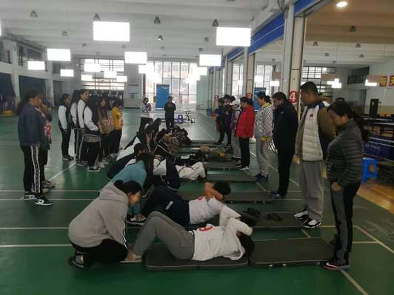
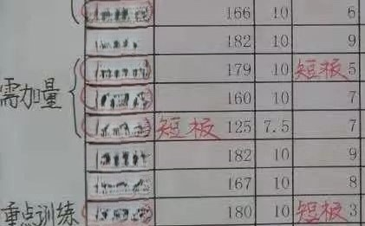
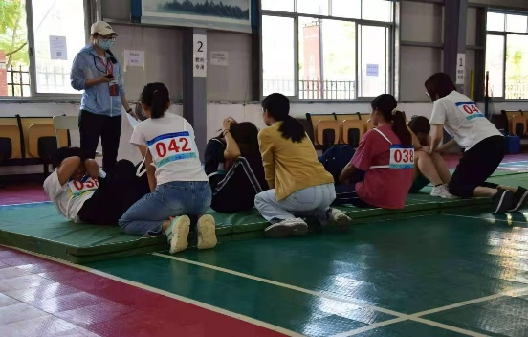
1.1项目背景
影响体质测试的
四大痛点
误差大
效率低
无分析
难统一
缺少深度信息
复杂动作易误判
依赖手动操作
效率低下，易出错
缺乏数据分析能力
无法提供深入见解
因缺乏统一标准
结果难一致

Slide 6

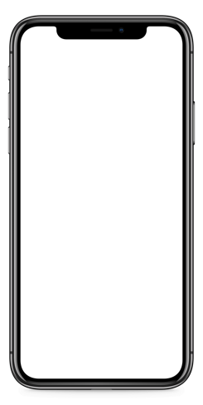
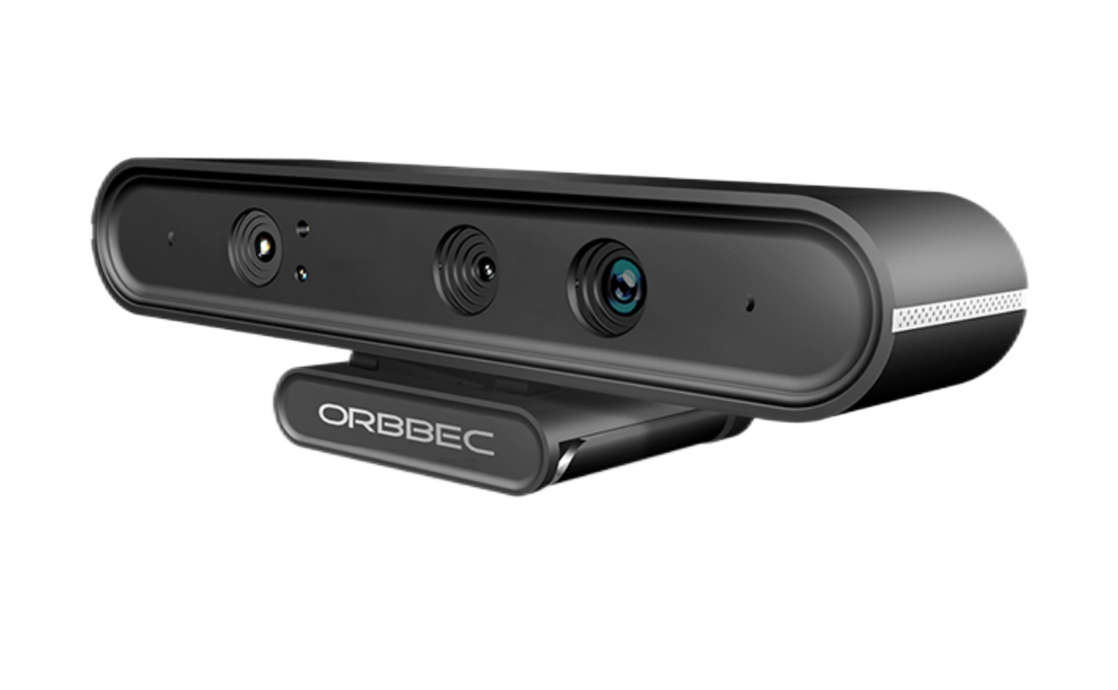

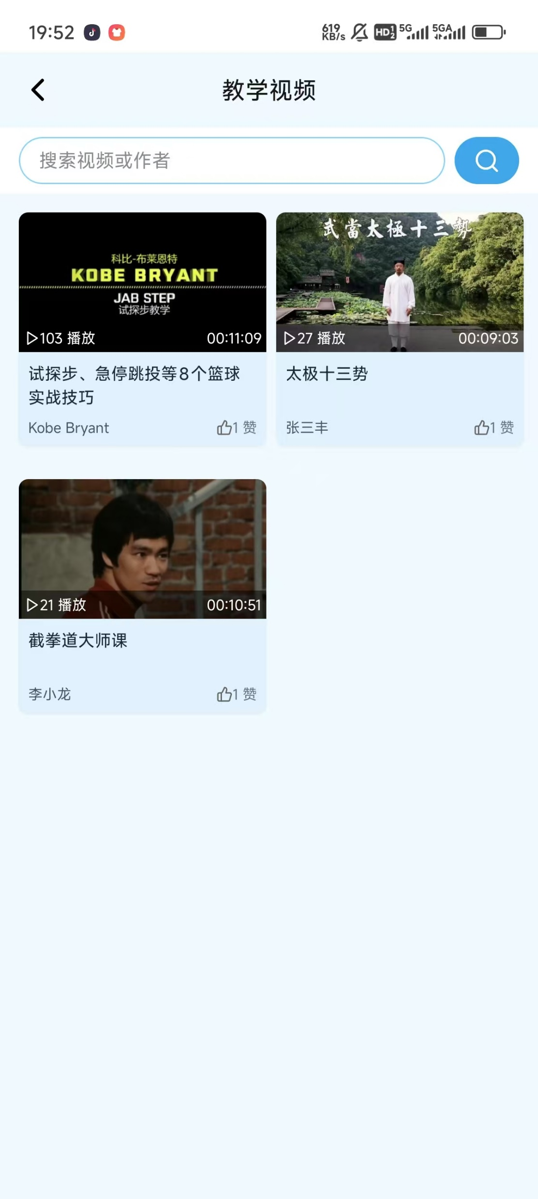
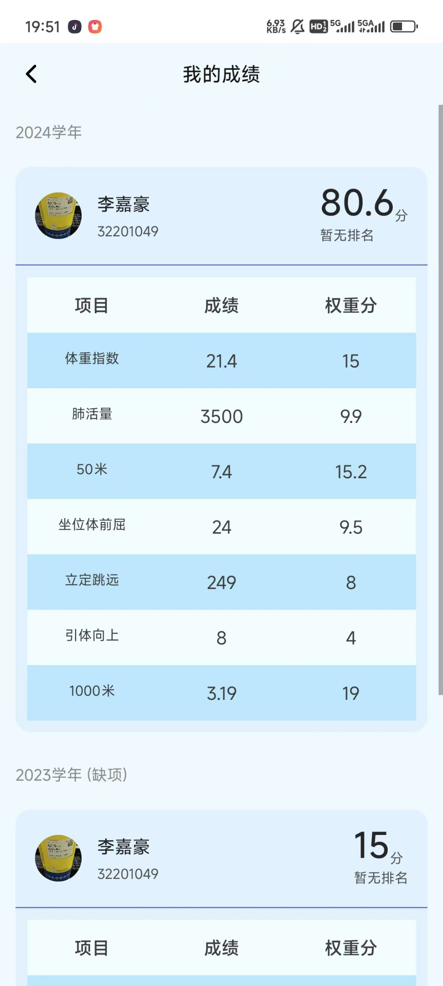
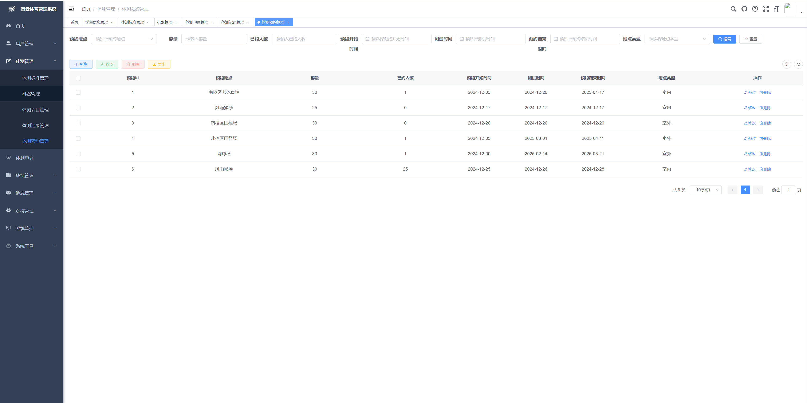
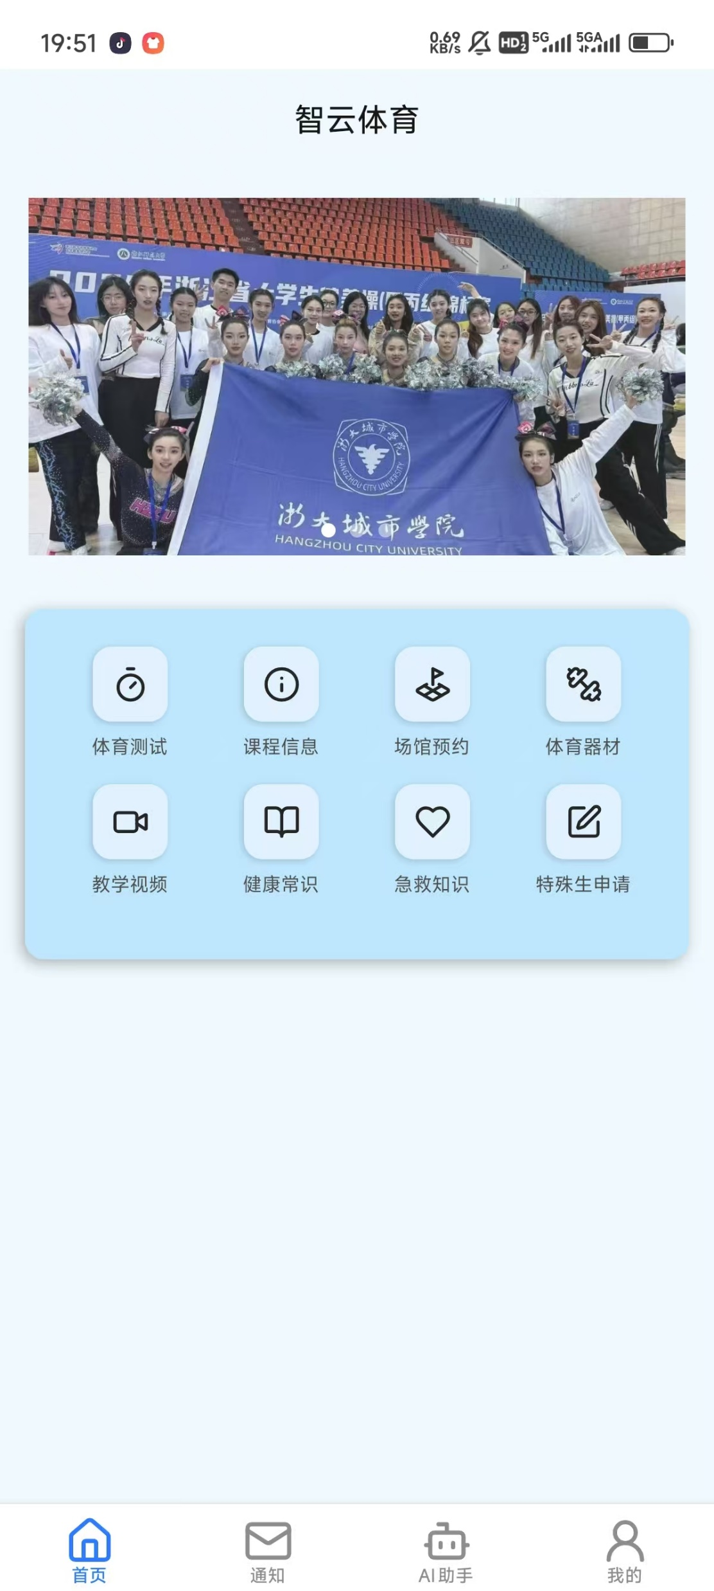
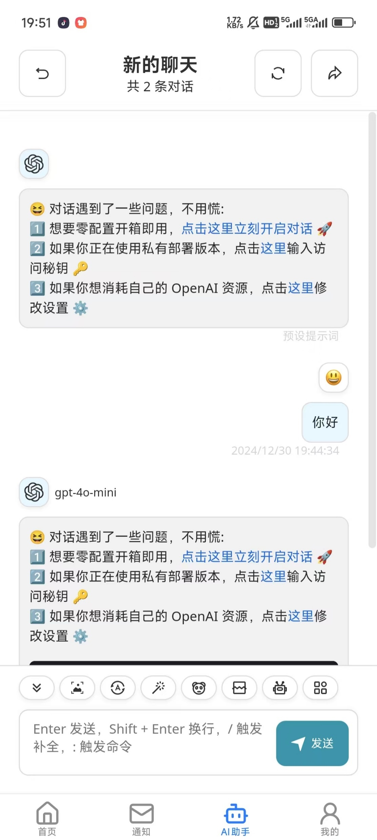


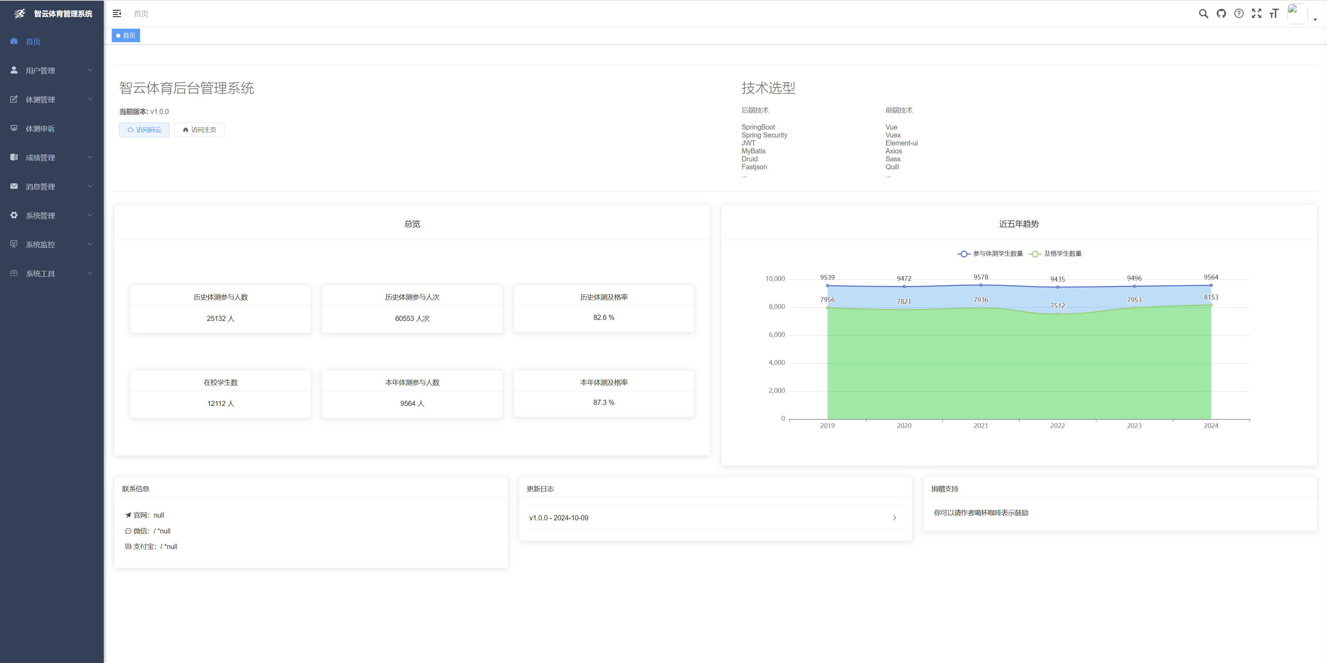
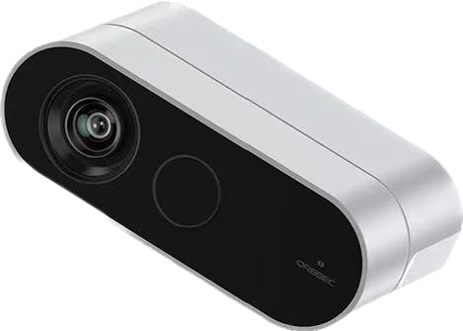
1.2项目简介
体育教育硬件终端
智云体育APP
智云体育管理后台
数据采集
AI问答
运动处方
课程推荐
后台信息管理

Slide 7
目录
01
07
代码实现
项目概述
02
项目计划与进度
08
测试环节
03
项目可行性分析
09
文档管理与版本控制
04
10
项目部署与运行
需求分析
05
11
项目总结
设计阶段
06
12
参考文献
界面原型设计

Slide 8
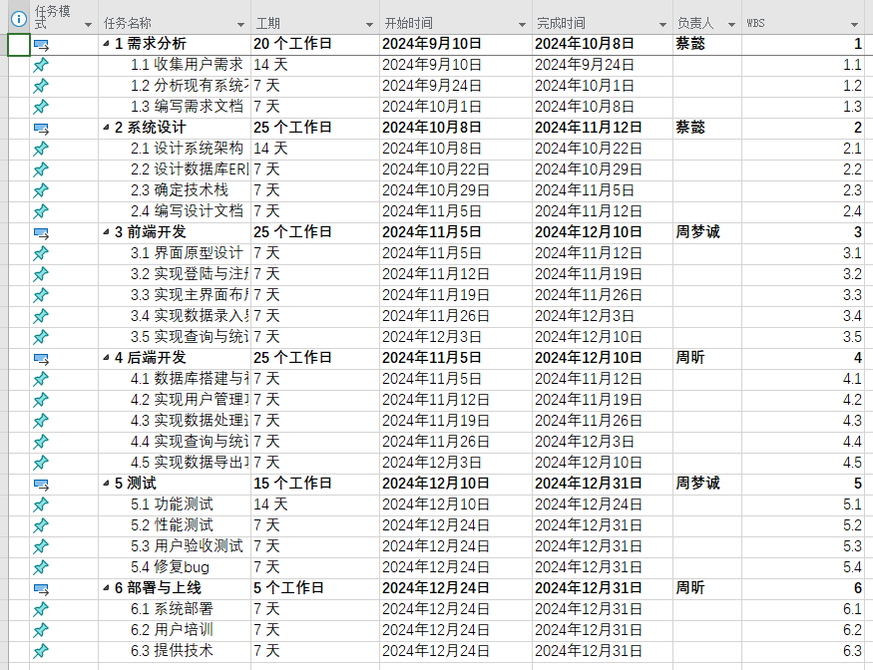
2.1 初始项目计划制定
这是我们小组的初始项目计划的甘特图界面。图表中列出了项目各个任务的相关信息，包括任务名称、工时、开始时间、完成时间、负责人和 WBS（工作分解结构）编号。整个项目只是被细分为多个子任务，涵盖了从系统设计、前端开发、后端开发到测试、部署与上线等多个阶段，每个阶段都有明确的人员分工和时间安排，这对项目进行了一个整体的监控和管理。

Slide 9
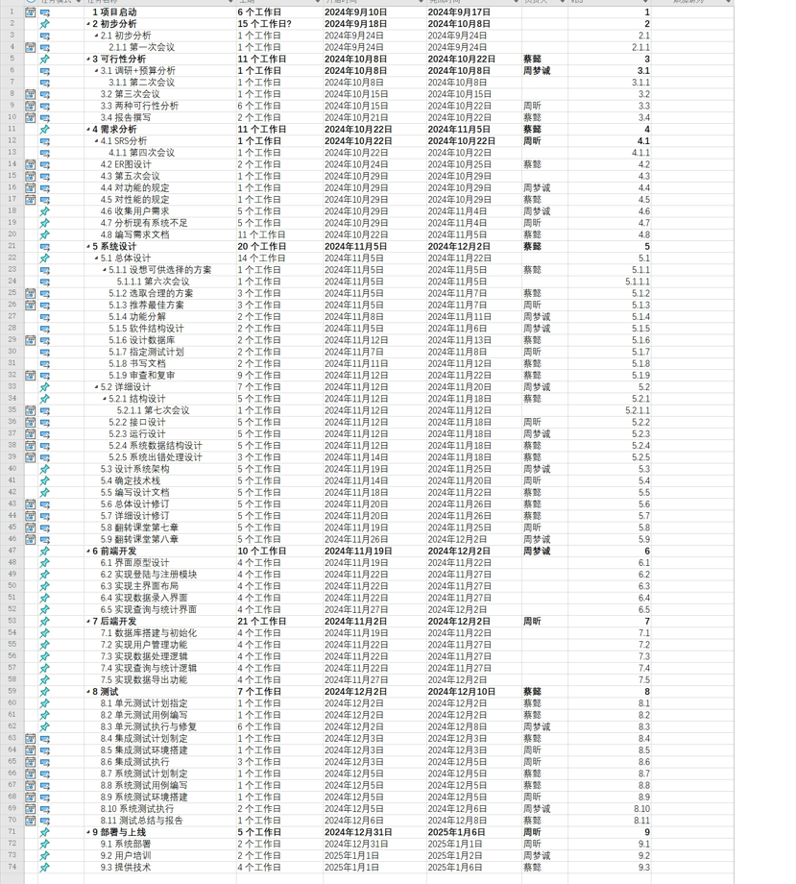
2.2根据课程进度的计划调整
这是一张详细的项目进度计划表。表中列出了多个任务，每个任务都有对应的工期、开始时间、结束时间、负责人等信息。
每个子任务都有详细的开始时间和结束时间，并且有对应的负责人。这张计划表可以帮助了项目团队清晰地了解项目的进度安排，合理分配资源，确保项目按时完成。

Slide 10
目录
01
07
代码实现
项目概述
02
项目计划与进度
08
测试环节
03
项目可行性分析
09
文档管理与版本控制
04
10
项目部署与运行
需求分析
05
11
项目总结
设计阶段
06
12
参考文献
界面原型设计

Slide 11
3.1可行性分析报告内容简述
现有硬件（结构光相机等）和软件（多种算法及协议）技术可行，选定硬件方案一与软件方案二，对技术风险有应对策略。
预算 2 万，含硬件、软件、人力等成本。收益有设备销售等直接和提升声誉等间接收益，经济指标良好，具可行性。
需求增长，适用于校园、运动员等场景，相比 2D 系统有技术优势，针对市场风险有应对办法。
项目式架构，成员背景多样、分工明确。按生命周期管理，进度、质量、资源管理合理，风险可控。
技术可行性
经济可行性
市场可行性
管理可行性

Slide 12
3.2关键技术可行性报告
现有技术评估
硬件技术：已成功测试基于结构光的深度相机，能获取高精度人体深度图像，设备稳定性良好。
软件技术：Web 端和移动端功能完备，采用先进算法如 PoseConv3D 进行人体骨骼关键点提取及动作评估，数据传输用 MQTT协议，稳定可靠。
网络技术：拟用阿里云服务器，其分布式储存系统可高效处理大量体测数据，设置 API 确保数据安全便捷获取。
软件技术方案选择
选择后台管理端网页端 + 移动应用，在功能性能、用户体验、运营推广和技术更新都更具优势。
技术风险评估与应对
算法准确性风险：开发中可能存在算法对复杂运动姿势识别不准问题。应对措施为加强研究优化，增加训练数据、改进模型结构并测试验证。
技术变更风险：项目推进可能因新技术出现需变更方案。将密切关注行业动态，定期评估并及时调整优化技术方案。

Slide 13
目录
01
07
代码实现
项目概述
02
项目计划与进度
08
测试环节
03
项目可行性分析
09
文档管理与版本控制
04
10
项目部署与运行
需求分析
05
11
项目总结
设计阶段
06
12
参考文献
界面原型设计

Slide 14
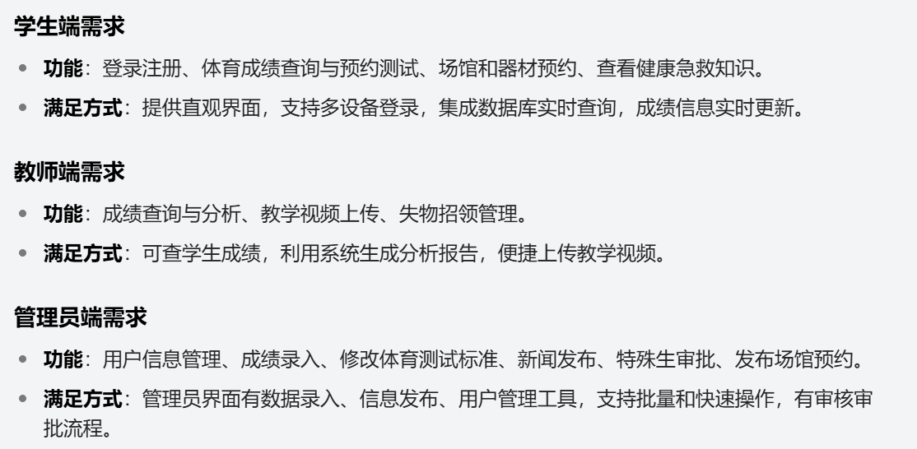
4.1 需求分析概要
需求分析概要

Slide 15
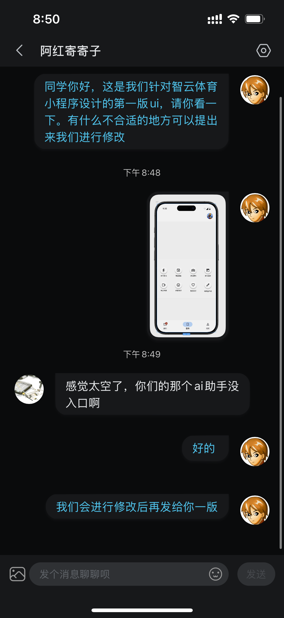
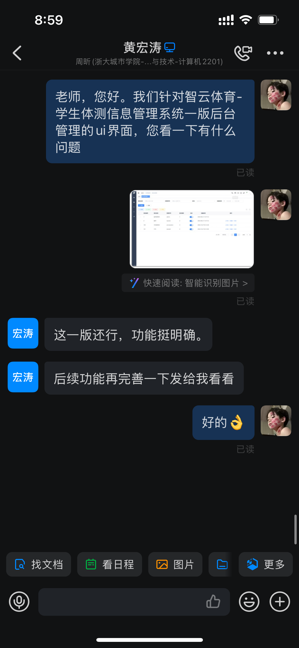
4.2 面向用户类别，和用户代表
此项目主要的使用地点是学校，其可利用该智能体测系统提高体测效率和准确性，解决传统人工体测方式的诸多问题，为学生提供精准结果与锻炼建议，并辅助教师进行班级体测成绩分析
面向的用户类别是老师和学生，这里是我们和老师代表和学生代表进行交流反馈的聊天记录。

Slide 16
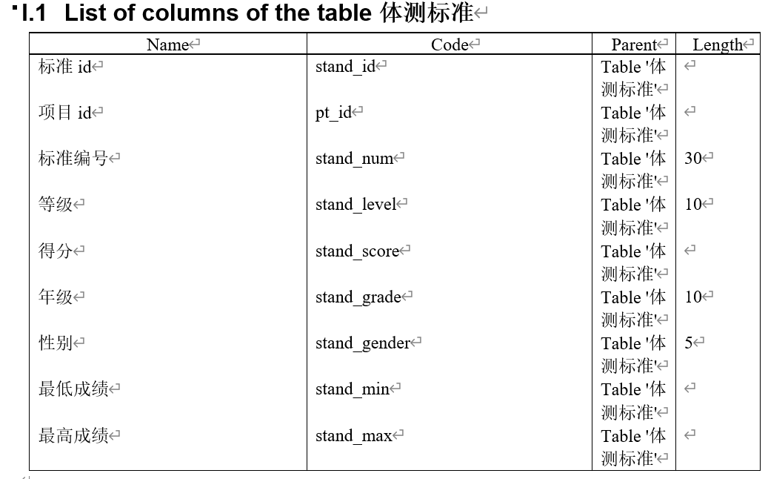
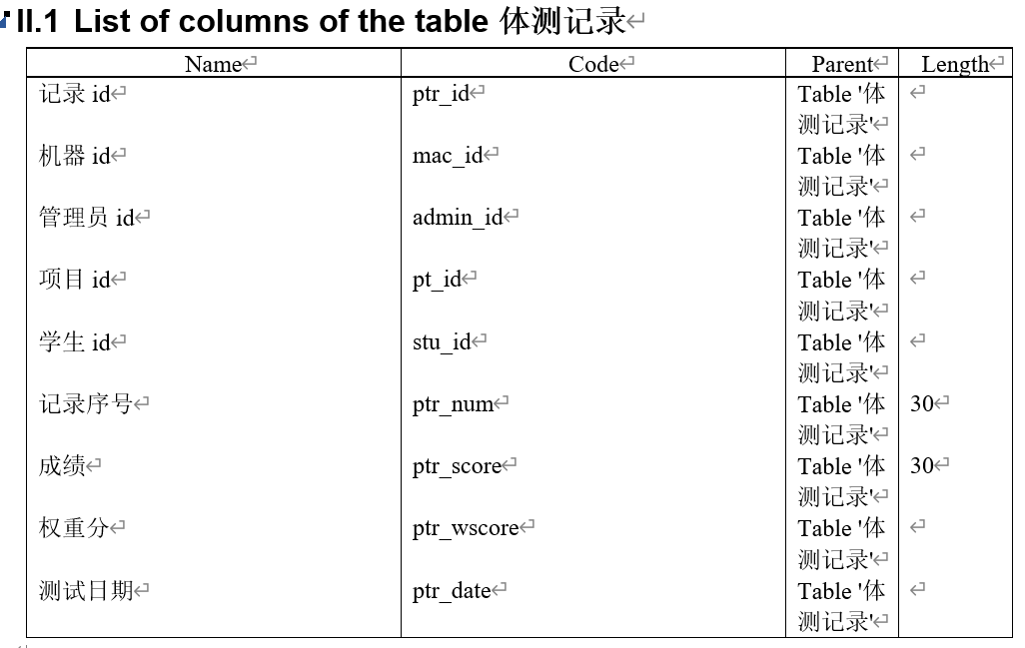
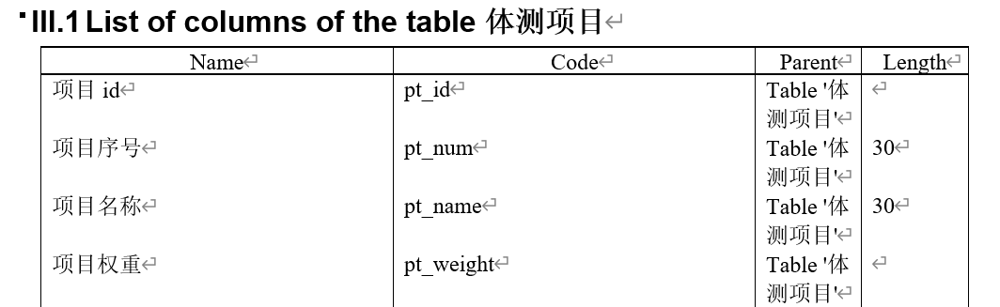
4.3 数据字典和ER图描述
部分数据字典截图

Slide 17
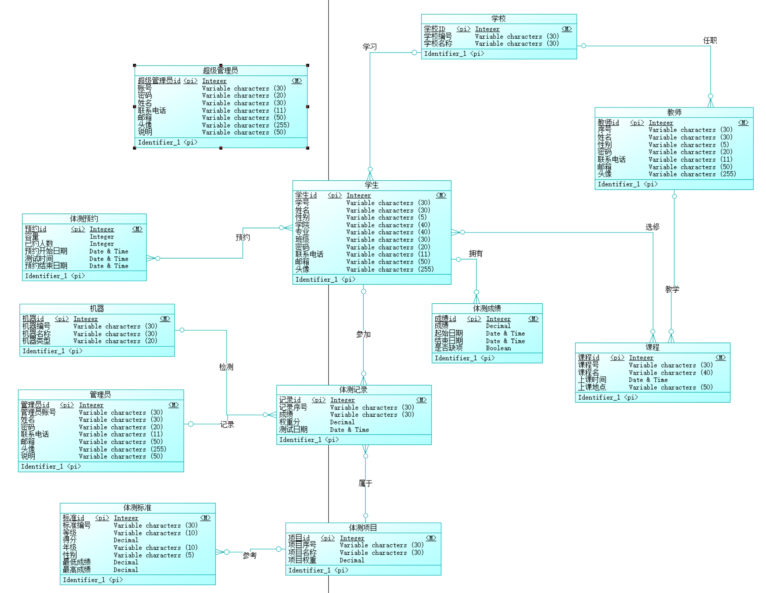
4.3 数据字典和ER图描述
ER图完整展示了学生体测系统的核心实体、属性和它们之间的关系，确保了体测过程的高效管理和数据的准确记录。

Slide 18
目录
01
07
代码实现
项目概述
02
项目计划与进度
08
测试环节
03
项目可行性分析
09
文档管理与版本控制
04
10
项目部署与运行
需求分析
05
11
项目总结
设计阶段
06
12
参考文献
界面原型设计

Slide 19
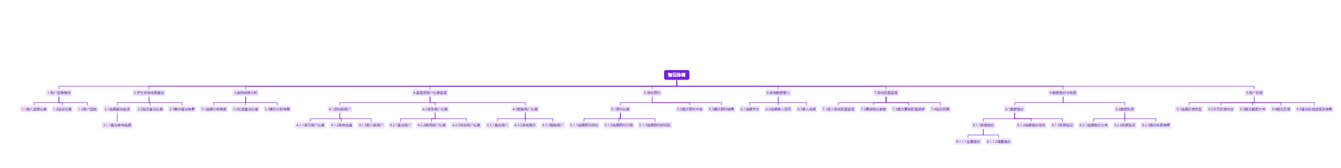
5.1.1 总体设计文件，HIPO图介绍
“智云体育总体设计报告” 旨在为 “智云体育” 项目构建全面且系统的设计框架，以满足学校体育管理的多元需求，提升体育管理的效率、精准度与服务质量，其核心内容涵盖以下关键方面：
项目背景与目标，分层架构体系，功能需求与实现，功能模块详述，性能指标保障，运行环境与设计，硬件与支持环境，逻辑结构设计，物理与程序关联，出错与维护处理。

Slide 20
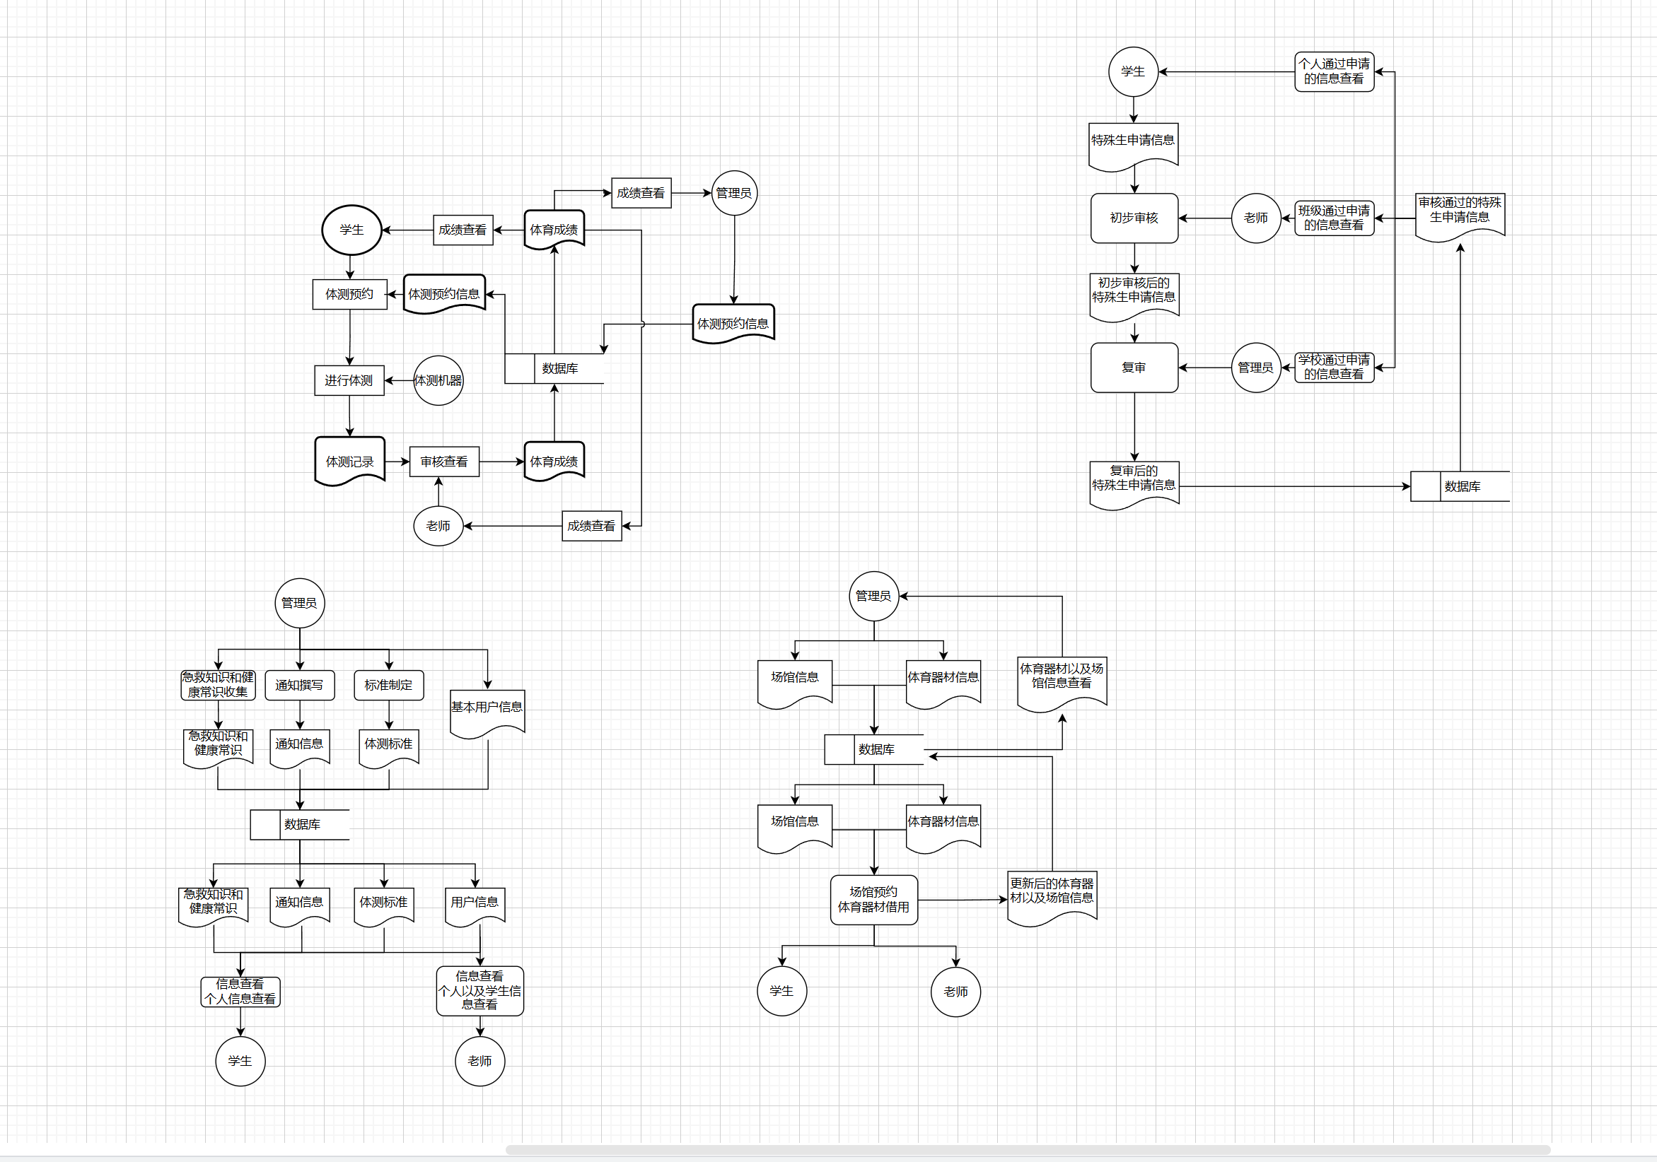
5.1.2 主要业务流图展示

Slide 21
目录
01
07
代码实现
项目概述
02
项目计划与进度
08
测试环节
03
项目可行性分析
09
文档管理与版本控制
04
10
项目部署与运行
需求分析
05
11
项目总结
设计阶段
06
12
参考文献
界面原型设计

Slide 22
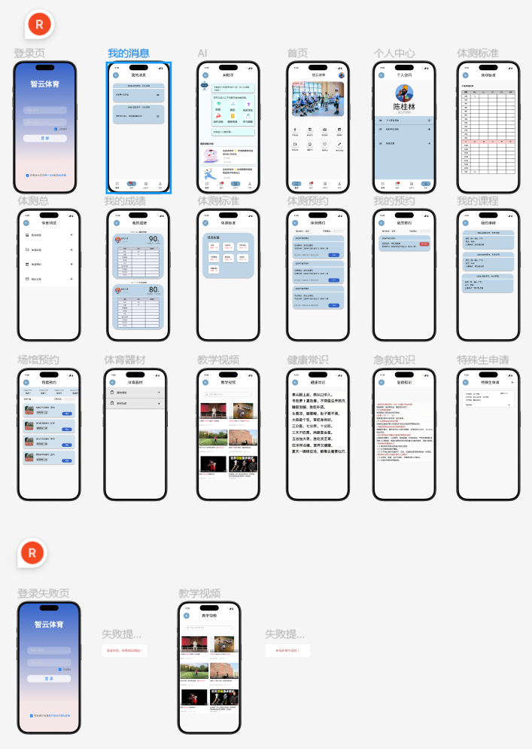
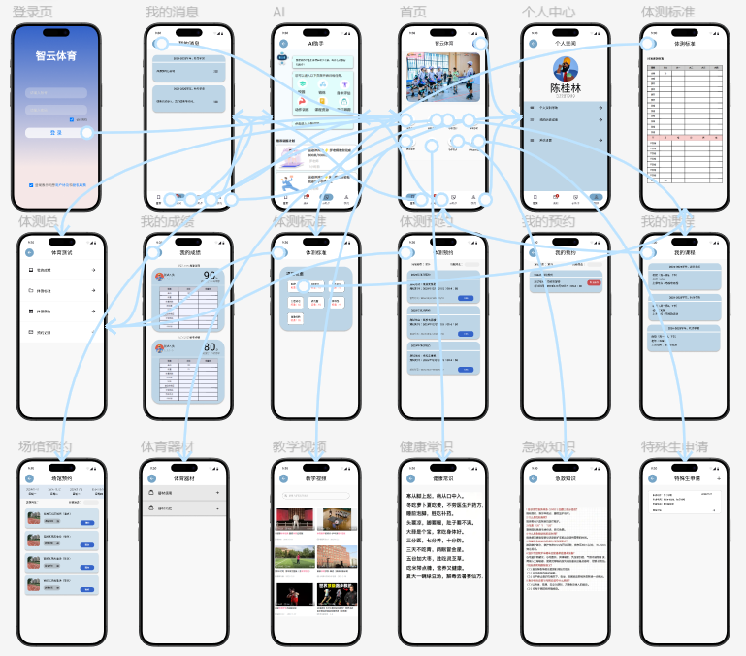
6.1 界面面原型呈现
原型使用figma制作，确定了主要流程界面，色调定，和错误报警的形式。

Slide 23
6.2用户确认和反馈情况修改
向目标受众代表进行ui确认，同时就反馈情况对ui进行了修改

Slide 24
目录
01
07
代码实现
项目概述
02
项目计划与进度
08
测试环节
03
项目可行性分析
09
文档管理与版本控制
04
10
项目部署与运行
需求分析
05
11
项目总结
设计阶段
06
12
参考文献
界面原型设计

Slide 25
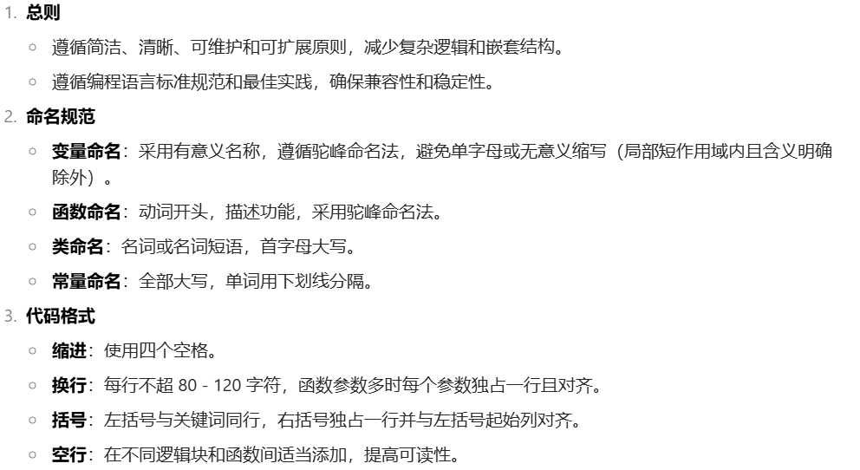
7.1 代码规范确定与小组代码规范展示

Slide 26
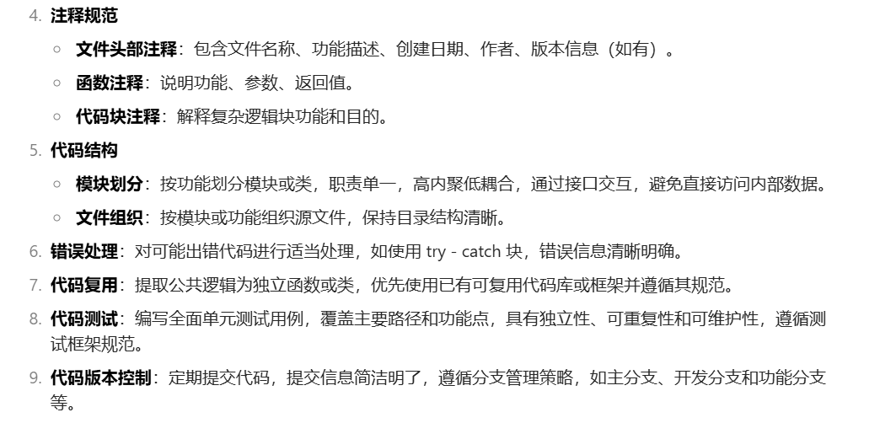
7.1 代码规范确定与小组代码规范展示

Slide 27
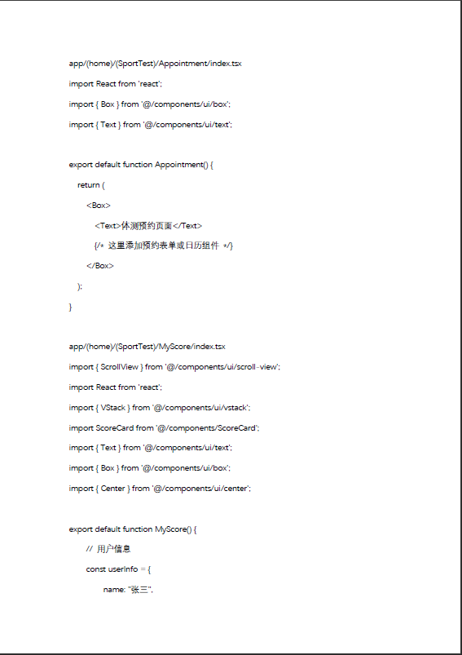
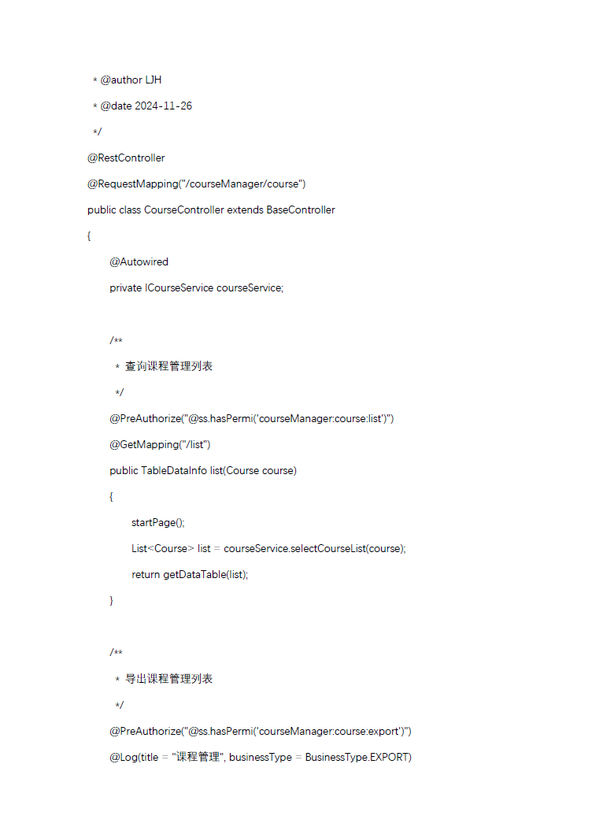
7.2 程序清单完整性说明
部分程序清单展示
计算机编程程序清单是一份详细列出程序代码的文档，用于指导程序员编写软件。它通常包含程序的逻辑结构、变量和函数的定义、算法和流程图等信息。编程程序清单的目的是为了确保程序员能够清晰地理解程序的功能和实现方式，以便能够正确地编写程序代码

Slide 28
目录
01
07
代码实现
项目概述
02
项目计划与进度
08
测试环节
03
项目可行性分析
09
文档管理与版本控制
04
10
项目部署与运行
需求分析
05
11
项目总结
设计阶段
06
12
参考文献
界面原型设计

Slide 29
8.1 测试计划制定
任务名称 | 工期 | 开始时间 | 完成时间 | 负责人 | WBS
测试 | 7 个工作日 | 2024年12月2日 | 2024年12月10日 | 蔡懿 | 8
单元测试计划指定 | 1 个工作日 | 2024年12月2日 | 2024年12月2日 | 蔡懿 | 8.1
单元测试用例编写 | 1 个工作日 | 2024年12月2日 | 2024年12月2日 | 蔡懿 | 8.2
单元测试执行与修复 | 6 个工作日 | 2024年12月2日 | 2024年12月8日 | 周梦诚 | 8.3
集成测试计划制定 | 1 个工作日 | 2024年12月3日 | 2024年12月3日 | 蔡懿 | 8.4
集成测试环境搭建 | 1 个工作日 | 2024年12月3日 | 2024年12月3日 | 周昕 | 8.5
集成测试执行 | 3 个工作日 | 2024年12月3日 | 2024年12月5日 | 周昕 | 8.6
系统测试计划制定 | 1 个工作日 | 2024年12月5日 | 2024年12月5日 | 蔡懿 | 8.7
系统测试用例编写 | 1 个工作日 | 2024年12月5日 | 2024年12月5日 | 蔡懿 | 8.8
系统测试环境搭建 | 1 个工作日 | 2024年12月5日 | 2024年12月5日 | 周昕 | 8.9
系统测试执行 | 2 个工作日 | 2024年12月5日 | 2024年12月6日 | 周梦诚 | 8.10
测试总结与报告 | 1 个工作日 | 2024年12月6日 | 2024年12月8日 | 蔡懿 | 8.11
测试计划的制定如右图所示

Slide 30
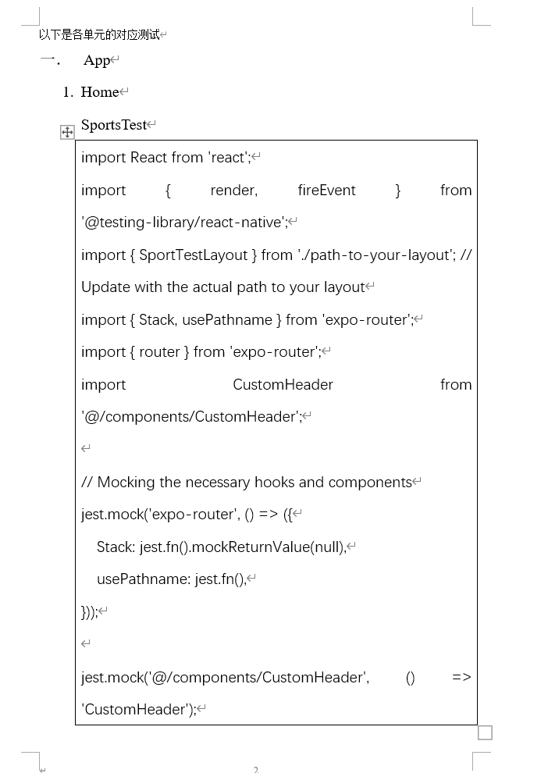
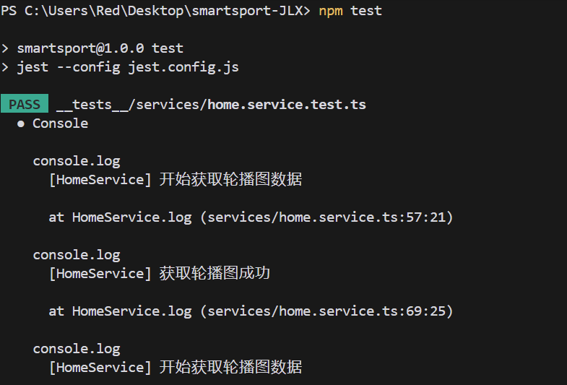
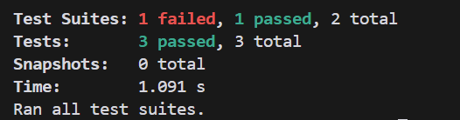
8.2 单元测试用例与执行
这里是我们的部分单元测试用例展示
这里是我们的部分单元测试用例测试结果展示

Slide 31
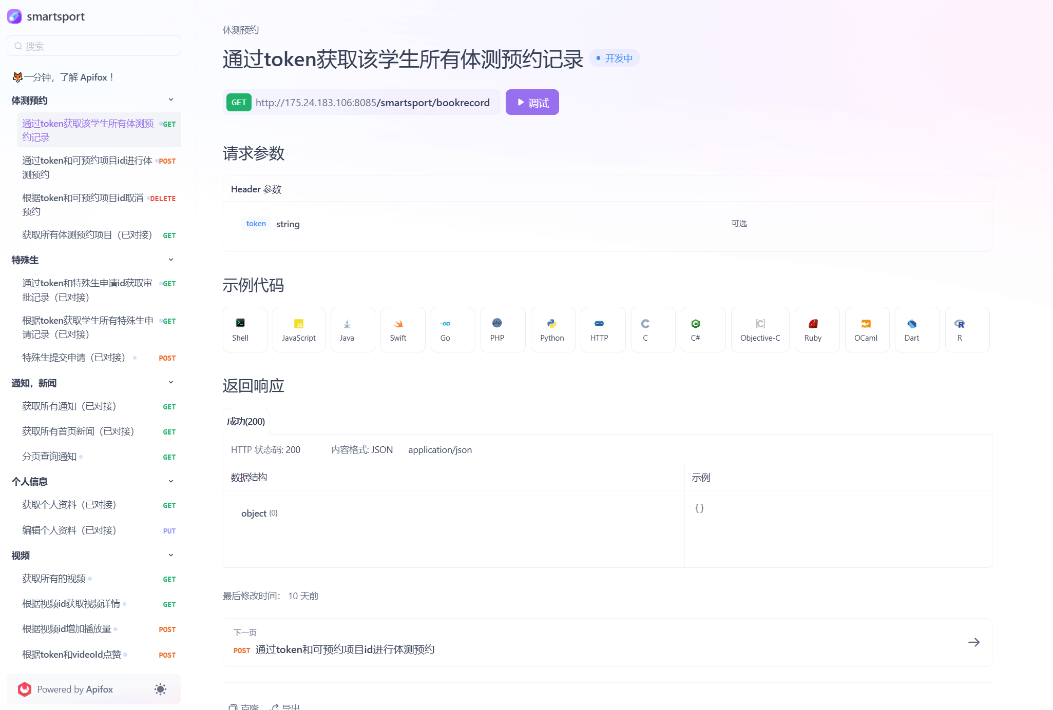
8.2 集成测试与系统测试
这里有我们的集成测试文档

Slide 32
目录
01
07
代码实现
项目概述
02
项目计划与进度
08
测试环节
03
项目可行性分析
09
文档管理与版本控制
04
10
项目部署与运行
需求分析
05
11
项目总结
设计阶段
06
12
参考文献
界面原型设计

Slide 33
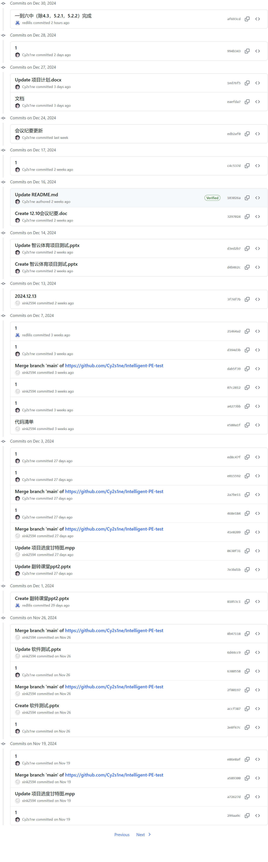
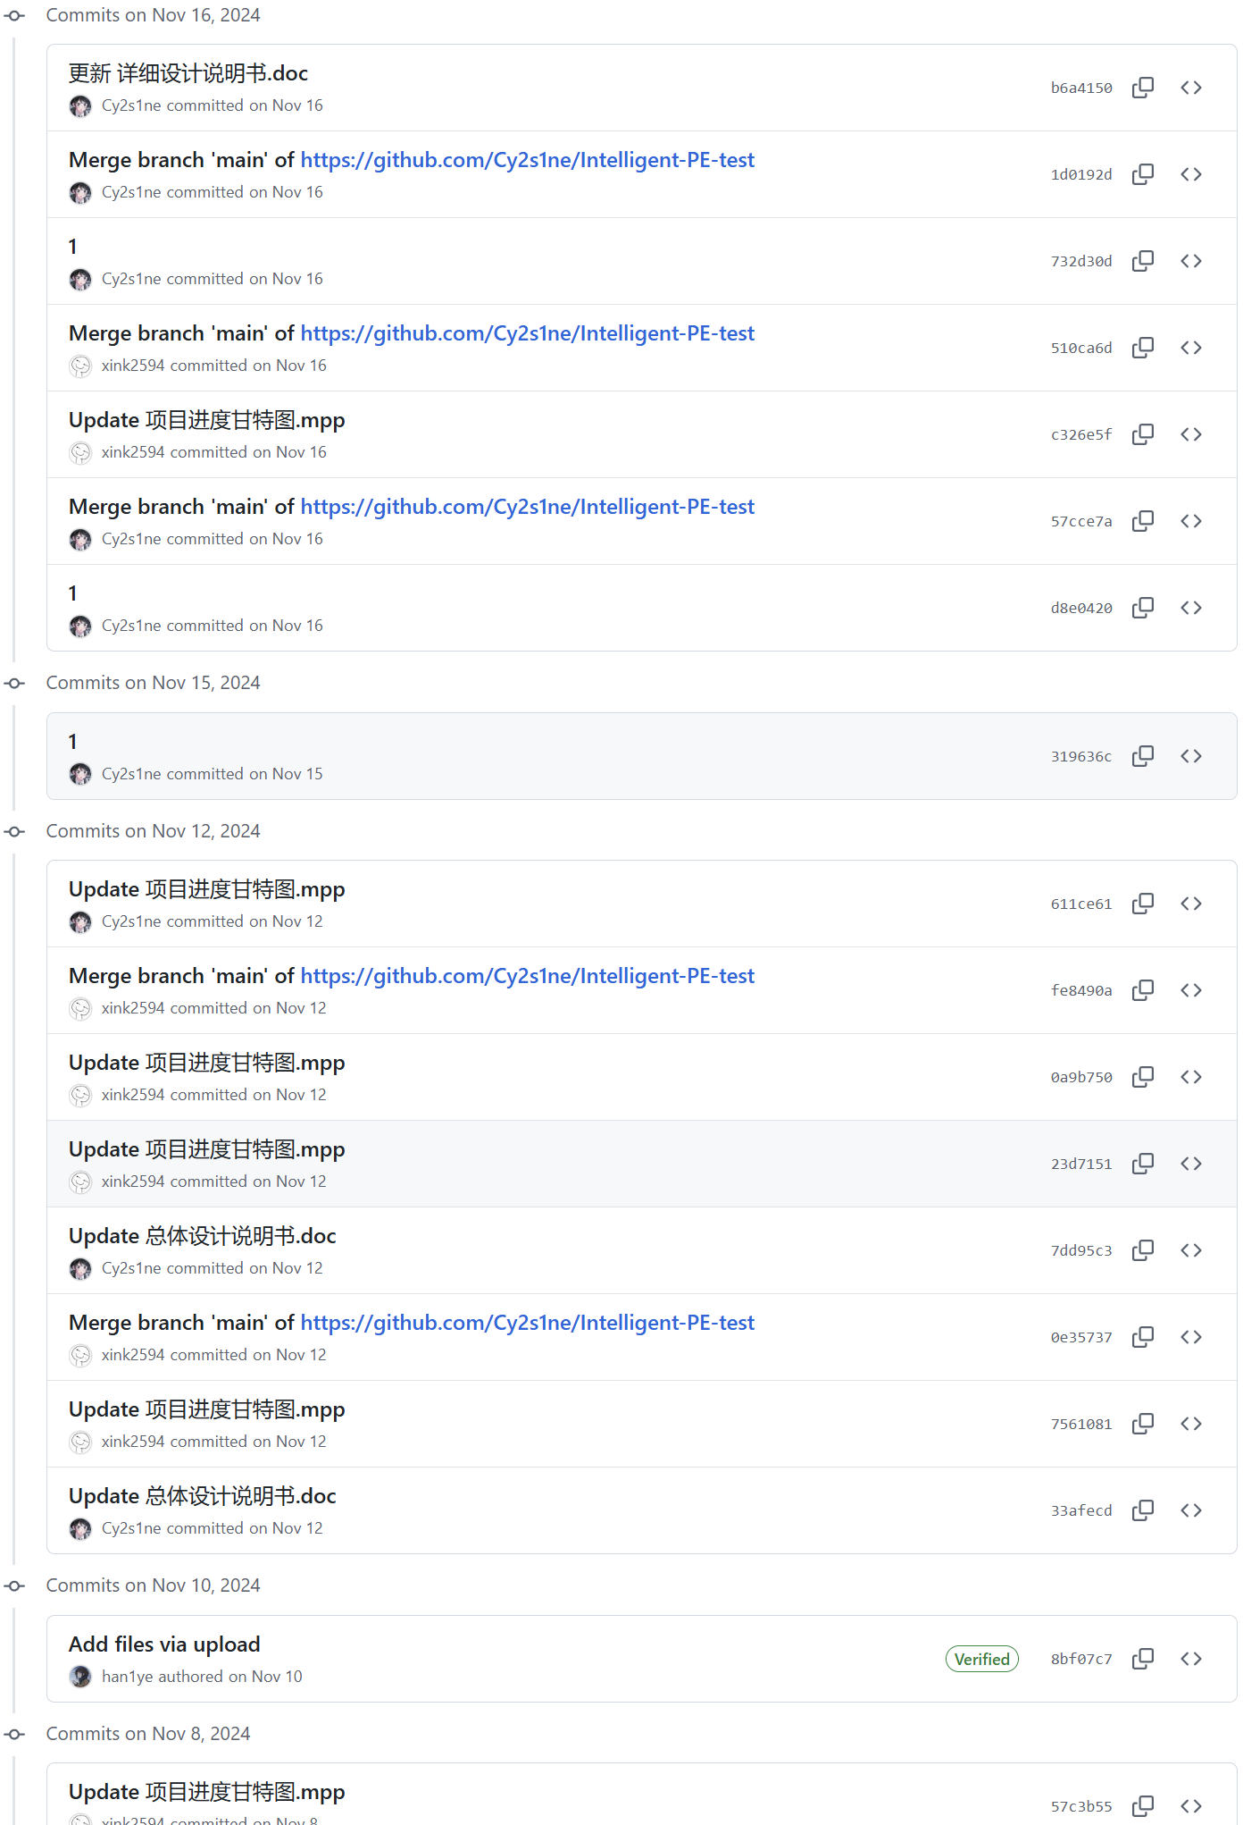
9.1项目文档配置系统管理及更新情况
项目文档的管理依托于强大的 Github 平台

Slide 34
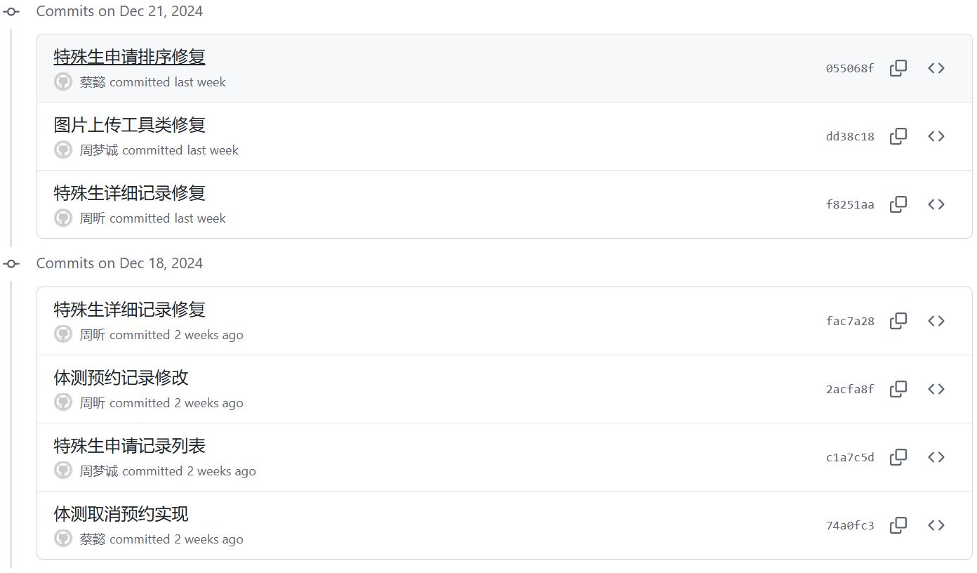
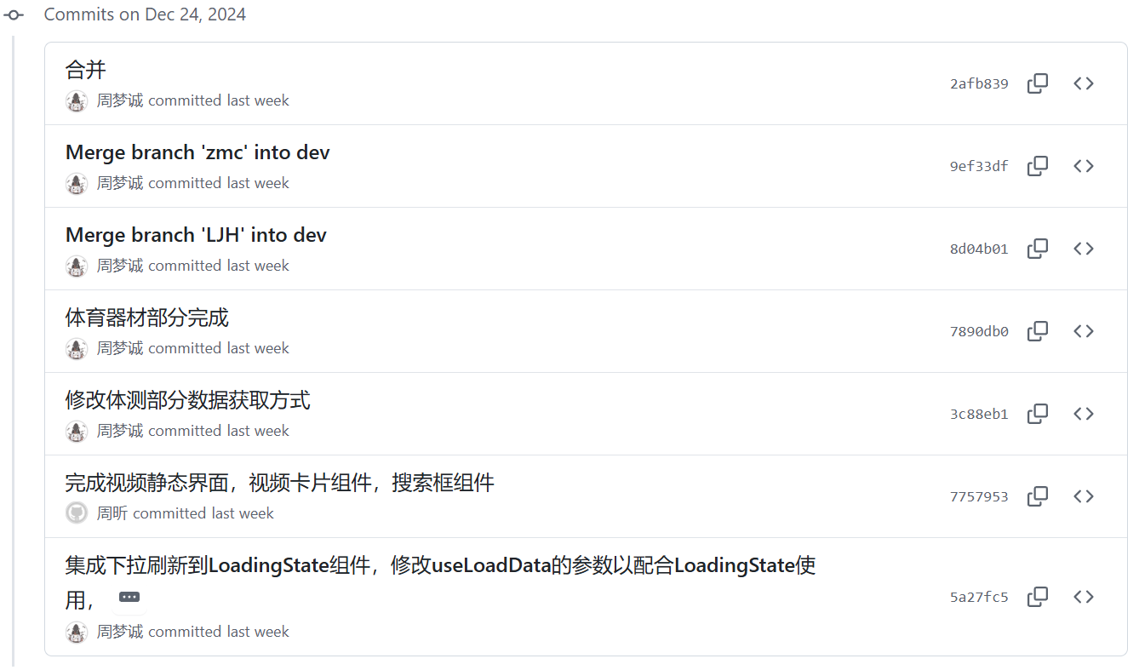
9.2 阶段成果提交至版本控制服务器及历史记录
重点成果的沉淀同样离不开这一得力工具。从技术代码的迭代升级，到项目流程文档、测试报告等成果物，每一项关键产出都被严谨地推送至配置管理服务器。详细的提交记录涵盖了作者、提交时间、变更描述等核心信息，这些历史轨迹为项目回溯提供精准线索，使排查技术难题和复盘团队协作流程，都能有据可依，保障项目持续稳健推进。

Slide 35
目录
01
07
代码实现
项目概述
02
项目计划与进度
08
测试环节
03
项目可行性分析
09
文档管理与版本控制
04
10
项目部署与运行
需求分析
05
11
项目总结
设计阶段
06
12
参考文献
界面原型设计

Slide 36
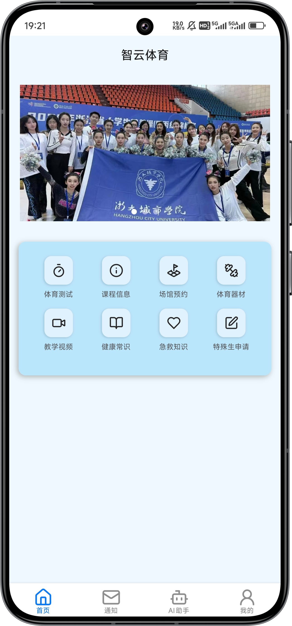
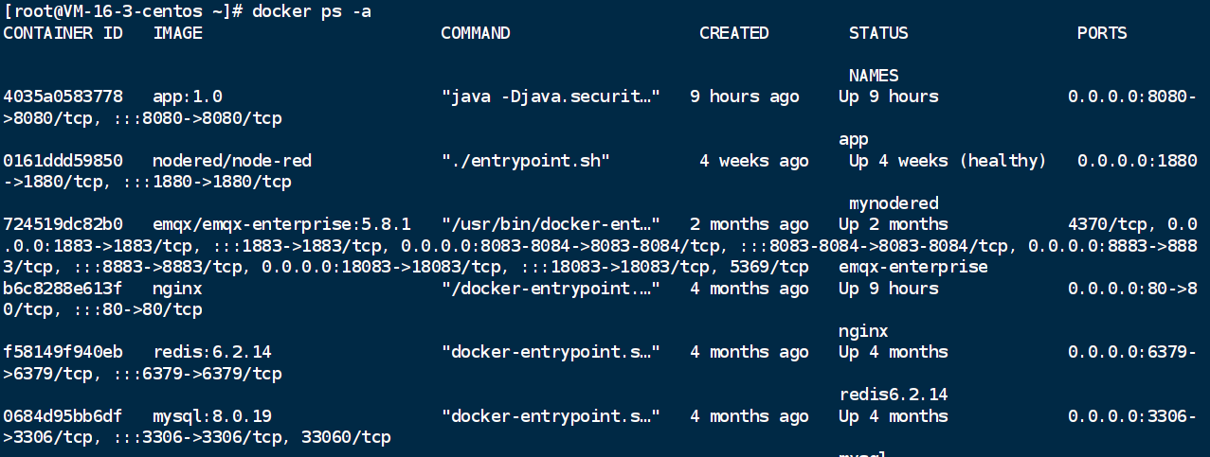
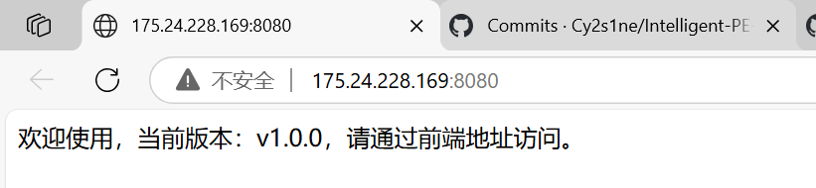
10.1 项目部署过程介绍
利用docker，将网页与APP的后端部署在服务器上。

Slide 37
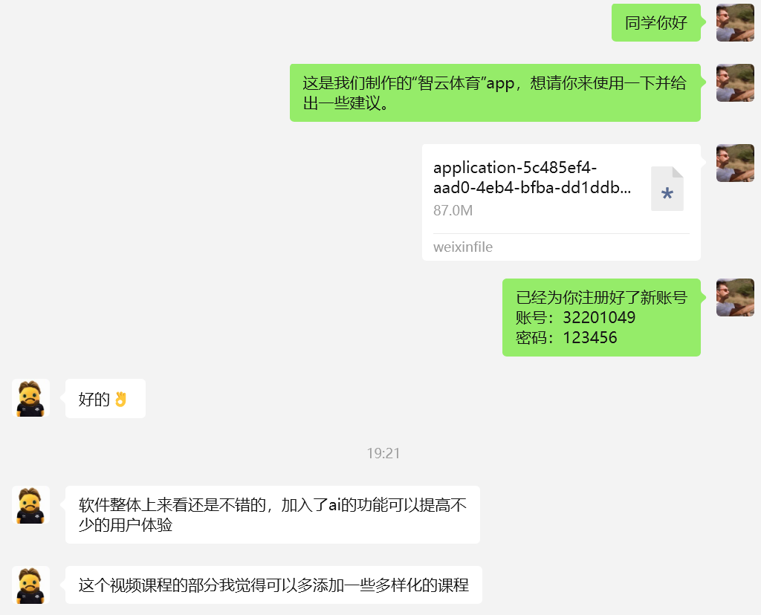
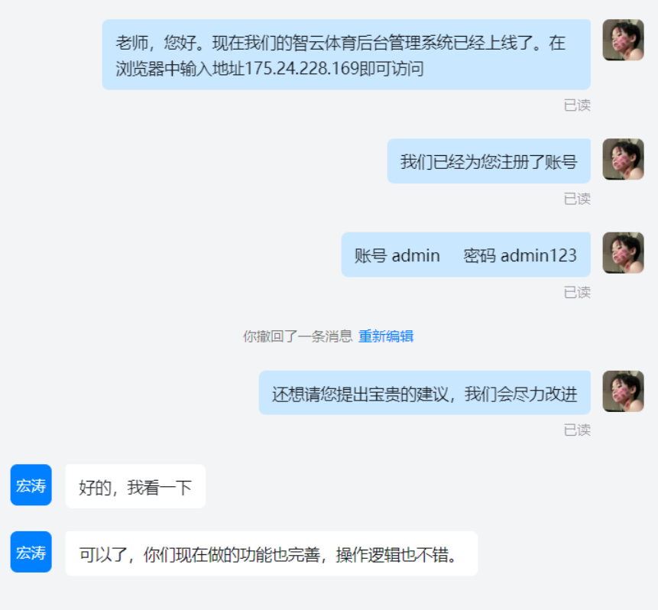
10.2 用户对主要功能的认可情况
学生APP端的反馈
教师WEB端的反馈

Slide 38
目录
01
07
代码实现
项目概述
02
项目计划与进度
08
测试环节
03
项目可行性分析
09
文档管理与版本控制
04
10
项目部署与运行
需求分析
05
11
项目总结
设计阶段
06
12
参考文献
界面原型设计

Slide 39
11.1 对项目成员的评价
蔡懿
周昕
周梦诚
任务分工：
代码编写
ppt整理
组长打分：90/100
任务分工：
代码编写
ppt文本
组长打分：
93/100
任务分工：
代码编写
ppt素材
组长打分：
95/100

Slide 40
11.2 项目经验教训与未来改进方向
成功经验
不足与教训
改进建议
团队协作
技术突破
风险管理
时间管理问题
沟通不畅
设备兼容性测试不足
更精确的任务计划
加强早期测试
团队间的有效协作

Slide 41
目录
01
07
代码实现
项目概述
02
项目计划与进度
08
测试环节
03
项目可行性分析
09
文档管理与版本控制
04
10
项目部署与运行
需求分析
05
11
项目总结
设计阶段
06
12
参考文献
界面原型设计

Slide 42
12 参考文献
1. https://www.gov.cn/gongbao/content/2016/content_5133024.html
2. https://ruoyi.csdn.net/6570349faf067462fdd4c345.html
3.https://ruoyi.csdn.net/657030839820e81a16d96013.html
4.https://www.gov.cn/lianbo/bumen/202403/content_6935497.html
5.奥比重光官网：https://www.orbbec.com.cn/index/Product/info.html?cate=38&id=9
6.https://www.programmercarl.com/other/2023salary.html#%E8%96%AA%E8%B5%84%E6%8A%A5%E5%91%8A
7.https://blog.csdn.net/xiaoxu_yy/article/details/122455711
8.https://www.sohu.com/a/781287741_121748326
9.https://baijiahao.baidu.com/s?id=1809855273467560392&wfr=spider&for=pc
10.https://blog.csdn.net/weixin_44611096/article/details/111310233

